Slide 1
Албанія

Slide 2
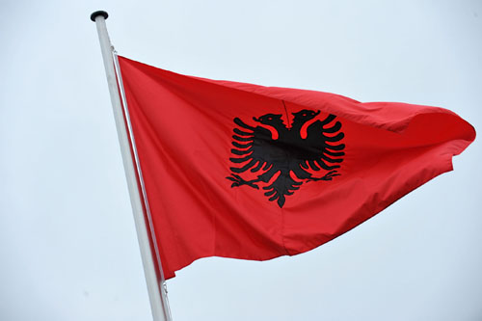
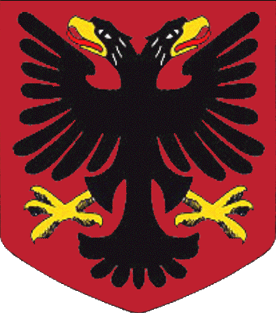
Державні символи
Прапор
Герб

Slide 3
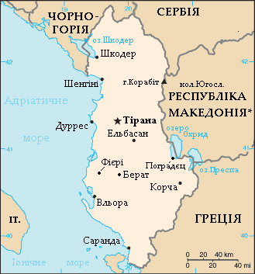
Географічне положення
Албанія — держава у Південній Європі, на узбережжі Іонічного та Адріатичного морів.Знаходиться на заході Балканського півострова. На південному сході і півдні межує з Грецією на сході — з Македонією на півночі і північному заході — з Косово і Чорногорією . Омивається водами Адріатичного та Іонічного морів . Протока Отранто, завширшки 75 км, відділяє Албанію від Італії.

Slide 4
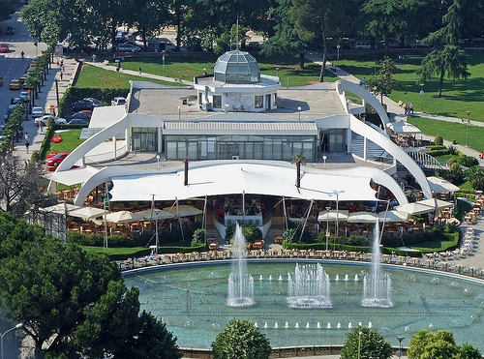
Основні відомості
Столиця - Тирана
Офіційні мови - албанська
Державний устрій -Парламентська республіка
Проголошено незалежність -28 листопада 1912
Площа -28 748 км²
Густота населення -134/км²
Валюта - Лек
Тирана

Slide 5
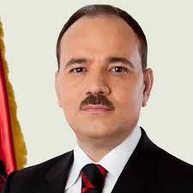
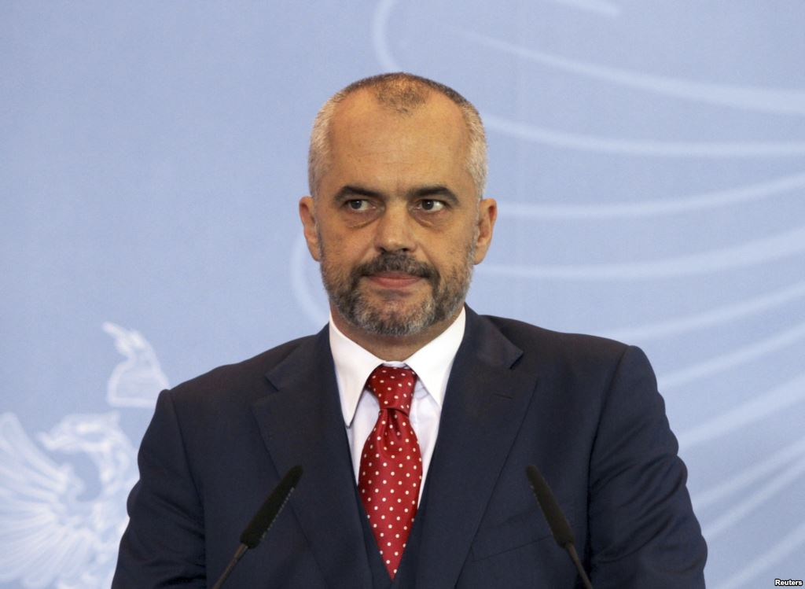
Президент Буяр Нішані
Прем'єр-міністр Еді Рама

Slide 6
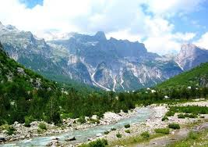
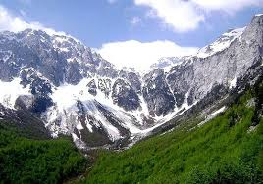
Географія
Албанія — переважно гірська країна. На півночі — Північно-Албанські Альпи висота до 2700 м, на півдні — Південні Альпи, між ними Центральний масив гір висота 2000—2400 м, розчленований долинами річок. Вздовж узбережжя моря, від озера Шкодер до затоки Вльора, приморська рівнина довжина близько 200 км, ширина 10—30 км. Клімат примор'я субтропічний, середземноморський, з жарким сухим літом м'якою і вологою зимою .Опадів від 1000 до 2500 мм на рік. Ріки Албанії несудноплавні, використовуються для зрошення і вироблення гідроенергії .Албанії частково належать великі озера: Шкодер, Охрідське, Преспа. На рівнині переважно бурі ґрунти. Найважливіші корисні копалини: нафта, натуральний бітум, мідь, хром. У надрах Албанії є золото, боксити, азбест та інша мінеральна сировина.

Slide 7
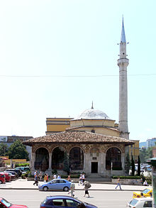
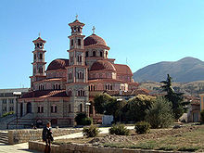
Релігія
За даними перепису населення у 2011 році, 58,79% населення в Албанії дотримується ісламу, що робить її найбільшою релігією в країні. Більшість з них є мусульманами-сунітами, однак також присутня шиїтська меншість. Християнство сповідують 16,99% населення, що робить їх другою за величиною релігією в країні (в основному — католицизм та православ'я). Решта населення або не релігійне або належить до інших релігійних груп.

Slide 8
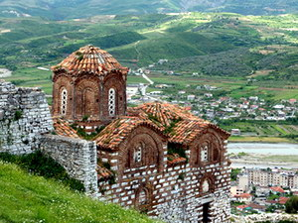
Образотворче мистецтво
Живопис і скульптура існували на території Албанії ще в античну епоху. Майстерність і виразні риси реалізму виявились у фресках церков Шельтсан і Бальш, виконаних Онуфрієм з Неокастра У 18 ст. брати Коста й Афанасій Зографи розписали церкви у Воскопі, Корчі та ін. містах. Першими майстрами світського живопису були Н. Мартіні і К. Хідромено .Високого рівня досягло образотворче мист. в НРА: живописці В. Міо, С. Рота, Н. Займі, Ф. Стамо, К. Коделі; скульптори: Л. Школа, О. Паскалі, Я. Пачо, К. Хоші — основоположники нац. мистецтва соціалістич. реалізму. Розквітає народне декоративне мистецтво, що має вікові традиції. Уряд НРА створив перші в історії країни художні навчальні заклади і музеї (Ліцей ім. Йордана Місья, Державна художня галерея, Етнографічно-археологічний музей тощо).

Slide 9
Архітектура
Від античної епохи на території Албанії збереглися пам'ятники міської та фортечної архітектури ,від середньовіччя—руїни фортець в Бурініто, Дурресі, Бераті (6 ст.) та баптистерії в Фенікі і Бутрінто (5 ст.), споруджені під впливом візантійської архітектури; двобанна церква в Месопотамо, а також фортеці і замки побудовані венеціанцями. Від часів туркського панування залишилися численні укріплення та мечеті. Для народної архітектури Албанії характерні гірські укріплені будинки-башти, двоповерхові будинки з навислим другим поверхом, з відкритими верандами, плескатим черепичним дахом. Тепер міста забудовуються чотири-, п'ятиповерховими будинками.

Slide 10
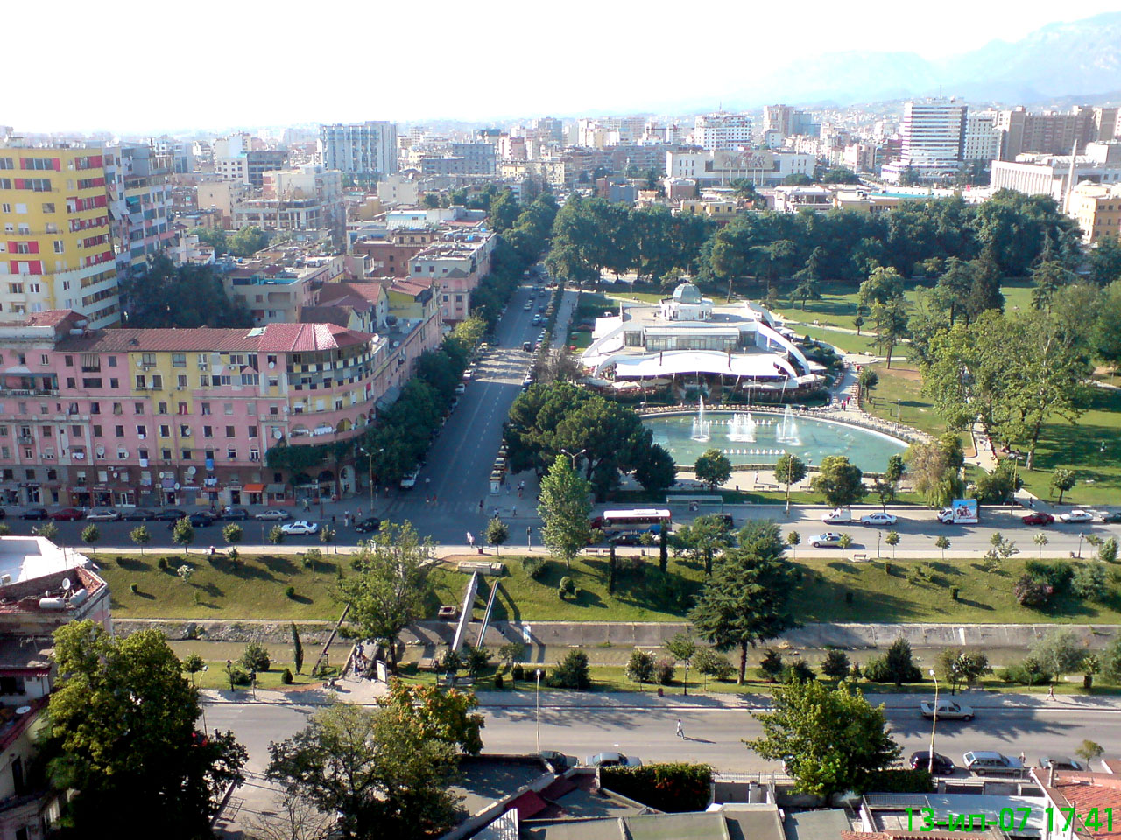
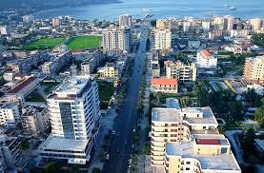
В Албанії зараз дуже розвинутий туристичний бізнес,що становить вагому частку ВВП країни.

